Slide 1

EJECUCIÓN ACUMULADA DE GASTOS PRESUPUESTARIOS
AL MES DE DICIEMBRE 2019
PARTIDA 22:
MINISTERIO SECRETARÍA DE LA PRESIDENCIA
Valparaíso, abril 2020

Slide 2
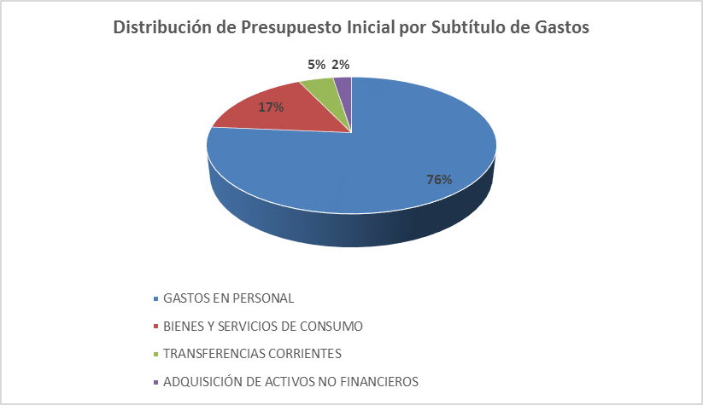
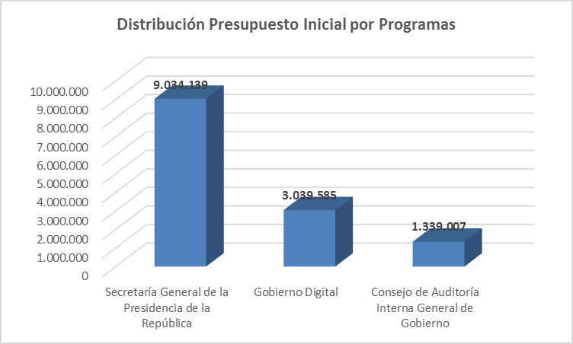
EJECUCIÓN ACUMULADA DE GASTOS A DICIEMBRE 2019
PARTIDA 22 MINISTERIO SECRETARÍA GENERAL DE LA PRESIDENCIA
Principales hallazgos
El presupuesto 2019 de esta Partida ascendió a $13.412 millones y está compuesto por: Prog. 01 Secretaría Gral. de la Presidencia con 67% de los recursos, Prog. 04 Gobierno Digital que concentra el 22,7% y Prog. 05 Consejo de Auditoría Interna con un 10% del presupuesto.
Para 2019, el presupuesto de esta Partida no presentó variación real respecto del año 2018 (Inicial + reajustes + leyes especiales + ajuste fiscal)
El Presupuesto 2019 se distribuyó por Subtítulos de gasto en: Personal un 76%, en Bienes y Servicios de Consumo 17%, un 5% para Transferencias Corrientes y un 2% en Adquisición de Activos No Financieros.

Slide 3
EJECUCIÓN ACUMULADA DE GASTOS A DICIEMBRE 2019
PARTIDA 22 MINISTERIO SECRETARÍA GENERAL DE LA PRESIDENCIA

Slide 4
COMPORTAMIENTO DE LA EJECUCIÓN ACUMULADA DE GASTOS A DICIEMBRE 2019
PARTIDA 22 MINISTERIO SECRETARÍA GENERAL DE LA PRESIDENCIA

Slide 5
EJECUCIÓN ACUMULADA DE GASTOS A DICIEMBRE 2019
PARTIDA 22 MINISTERIO SECRETARÍA GENERAL DE LA PRESIDENCIA
Principales Hallazgos
Líneas programáticas y contenidos de la Ley de Presupuesto 2019 (identifican prioridades en las actividades) M$.
OTROS: Corresponde al Servicio de la Deuda
Líneas Programáticas |  | Ley 2019 | Vigente | Variación | Ejecución Acumulada | % Ejecución Ppto. Vigente
1 | SECRETARÍA GRAL. DE LA PRESIDENCIA | 9.033.109 | 9.953.508 | 920.399 | 8.310.813 | 83,5%
2 | GOBIERNO DIGITAL | 3.039.585 | 2.970.378 | -69.207 | 2.533.935 | 85,3%
3 | CONSEJO DE AUDITORIA INTERNA GENERAL DE GOBIERNO | 1.338.997 | 1.375.897 | 36.900 | 1.262.660 | 91,8%
4 | OTROS | 1.040 | 14.352 | 13.312 | 12.956 | 90,3%
TOTAL NETO PARTIDA |  | 13.412.731 | 14.314.135 | 901.404 | 12.120.364 | 84,7%
GASTO ESTADO DE OPERACIONES |  | 13.411.691 | 14.299.783 | 888.092 | 12.107.408 | 84,7%

Slide 6
EJECUCIÓN ACUMULADA DE GASTOS A DICIEMBRE 2019
PARTIDA 22 MINISTERIO SECRETARÍA GENERAL DE LA PRESIDENCIA
en miles de pesos 2019
Subtítulo |  | Presupuesto 2019 |  |  | Ejecución
 |  | Ley 2019 | Vigente | Variación | Ejecución Acumulada | % Ejecución Ley 2019 | % Ejecución Ppto. Vigente
 | GASTOS | 13.412.731 | 14.314.135 | 901.404 | 12.120.364 | 90,4% | 84,7%
21 | GASTOS EN PERSONAL | 10.241.660 | 10.506.282 | 264.622 | 9.111.774 | 89,0% | 86,7%
22 | BIENES Y SERVICIOS DE CONSUMO | 2.220.842 | 2.180.909 | -39.933 | 1.665.916 | 75,0% | 76,4%
23 | PRESTACIONES DE SEGURIDAD SOCIAL | 0 | 25.579 | 25.579 | 25.579 | - | 100,0%
24 | TRANSFERENCIAS CORRIENTES | 618.000 | 972.272 | 354.272 | 804.552 | 130,2% | 82,7%
25 | INTEGROS AL FISCO | 0 | 243.619 | 243.619 | 243.400 | - | 99,9%
29 | ADQUISICIÓN DE ACTIVOS NO FINANCIEROS | 331.189 | 371.122 | 39.933 | 256.187 | 77,4% | 69,0%
34 | SERVICIO DE LA DEUDA | 1.040 | 14.352 | 13.312 | 12.956 | 1245,8% | 90,3%

Slide 7
EJECUCIÓN ACUMULADA DE GASTOS A DICIEMBRE 2019
PARTIDA 22, RESUMEN POR CAPÍTULOS
en miles de pesos 2019
Subtítulo |  |  | Presupuesto 2019 |  |  | Ejecución
 |  |  | Ley 2019 | Vigente | Variación | Ejecución Acumulada | % Ejecución Ley 2019 | % Ejecución Ppto. Vigente
01 |  | Secretaría Gral de la Presidencia de la República | 13.412.731 | 14.314.135 | 901.404 | 12.120.364 | 90,4% | 84,7%
 | 01 | Secretaría General de la Presidencia de la República | 9.034.139 | 9.954.737 | 920.598 | 8.310.813 | 92,0% | 83,5%
 | 04 | Gobierno Digital | 3.039.585 | 2.983.491 | -56.094 | 2.546.891 | 83,8% | 85,4%
 | 05 | Consejo de Auditoría Interna General de Gobierno | 1.339.007 | 1.375.907 | 36.900 | 1.262.660 | 94,3% | 91,8%
Fuente: Elaboración propia en base a Informes de ejecución presupuestaria mensual de DIPRES

Slide 8
EJECUCIÓN ACUMULADA DE GASTOS A DICIEMBRE 2019
PARTIDA 22. CAPÍTULO 01. PROGRAMA 01: SECRETARÍA GENERAL DE LA PRESIDENCIA DE LA REPÚBLICA
en miles de pesos 2019
Subtítulo |  |  |  | Presupuesto 2019 |  |  | Ejecución
 |  |  |  | Ley 2019 | Vigente | Variación | Ejecución Acumulada | % Ejecución Ley 2019 | % Ejecución Ppto. Vigente
 |  |  | GASTOS | 9.034.139 | 9.954.737 | 920.598 | 8.310.813 | 92,0% | 83,5%
21 |  |  | GASTOS EN PERSONAL | 7.729.664 | 7.949.599 | 219.935 | 6.825.865 | 88,3% | 85,9%
22 |  |  | BIENES Y SERVICIOS DE CONSUMO | 1.232.557 | 1.192.624 | -39.933 | 859.316 | 69,7% | 72,1%
23 |  |  | PRESTACIONES DE SEGURIDAD SOCIAL | 0 | 25.579 | 25.579 | 25.579 | - | 100,0%
 | 03 |  | Prestaciones Sociales del Empleador | 0 | 25.579 | 25.579 | 25.579 | - | 100,0%
24 |  |  | TRANSFERENCIAS CORRIENTES | 0 | 662.272 | 662.272 | 501.618 | - | 75,7%
 | 03 |  | A Otras Entidades Públicas | 0 | 662.272 | 662.272 | 501.618 | - | 75,7%
 |  | 001 | Gestión y Aplicación Ciencia, Tecnología, Conocimiento e Innovación | 0 | 662.272 | 662.272 | 501.618 | - | 75,7%
25 |  |  | INTEGROS AL FISCO | 0 | 12.613 | 12.613 | 12.394 | - | 98,3%
 | 01 |  | Impuestos | 0 | 242 | 242 | 24 | - | 9,9%
 | 99 |  | Otros Integros al Fisco | 0 | 12.371 | 12.371 | 12.370 | - | 100,0%
29 |  |  | ADQUISICIÓN DE ACTIVOS NO FINANCIEROS | 70.888 | 110.821 | 39.933 | 86.041 | 121,4% | 77,6%
 | 03 |  | Vehículos | 0 | 20.013 | 20.013 | 0 | - | 0,0%
 | 04 |  | Mobiliario y Otros | 515 | 5.615 | 5.100 | 5.419 | 1052,2% | 96,5%
 | 05 |  | Máquinas y Equipos | 2.524 | 17.344 | 14.820 | 15.177 | 601,3% | 87,5%
 | 06 |  | Equipos Informáticos | 32.319 | 32.319 | 0 | 31.590 | 97,7% | 97,7%
 | 07 |  | Programas Informáticos | 35.530 | 35.530 | 0 | 33.855 | 95,3% | 95,3%
34 |  |  | SERVICIO DE LA DEUDA | 1.030 | 1.229 | 199 | 0 | 0,0% | 0,0%
 | 07 |  | Deuda Flotante | 1.030 | 1.229 | 199 | 0 | 0,0% | 0,0%

Slide 9
EJECUCIÓN ACUMULADA DE GASTOS A DICIEMBRE 2019
PARTIDA 22. CAPÍTULO 01. PROGRAMA 04: GOBIERNO DIGITAL
en miles de pesos 2019
Subtítulo |  |  |  | Presupuesto 2019 |  |  | Ejecución
 |  |  |  | Ley 2019 | Vigente | Variación | Ejecución Acumulada | % Ejecución Ley 2019 | % Ejecución Ppto. Vigente
 |  |  | GASTOS | 3.039.585 | 2.983.491 | -56.094 | 2.546.891 | 83,8% | 85,4%
21 |  |  | GASTOS EN PERSONAL | 1.299.419 | 1.307.206 | 7.787 | 1.127.620 | 86,8% | 86,3%
22 |  |  | BIENES Y SERVICIOS DE CONSUMO | 879.057 | 879.057 | 0 | 719.012 | 81,8% | 81,8%
24 |  |  | TRANSFERENCIAS CORRIENTES | 618.000 | 310.000 | -308.000 | 302.934 | 49,0% | 97,7%
 | 03 |  | A Otras Entidades Públicas | 618.000 | 310.000 | -308.000 | 302.934 | 49,0% | 97,7%
 |  | 002 | Programa de Modernización del Estado - BID | 618.000 | 310.000 | -308.000 | 302.934 | 49,0% | 97,7%
25 |  |  | INTEGROS AL FISCO | 0 | 231.006 | 231.006 | 231.006 | - | 100,0%
29 |  |  | ADQUISICIÓN DE ACTIVOS NO FINANCIEROS | 243.109 | 243.109 | 0 | 153.363 | 63,1% | 63,1%
 | 05 |  | Máquinas y Equipos | 2.060 | 2.060 | 0 | 794 | 38,5% | 38,5%
 | 06 |  | Equipos Informáticos | 32.960 | 32.960 | 0 | 32.582 | 98,9% | 98,9%
 | 07 |  | Programas Informáticos | 208.089 | 208.089 | 0 | 119.987 | 57,7% | 57,7%
34 |  |  | SERVICIO DE LA DEUDA | 0 | 13.113 | 13.113 | 12.956 | - | 98,8%

Slide 10
EJECUCIÓN ACUMULADA DE GASTOS A DICIEMBRE 2019
PARTIDA 22. CAPÍTULO 01. PROGRAMA 05: CONSEJO DE AUDITORÍA INTERNA GENERAL DE GOBIERNO
en miles de pesos 2019
Subtítulo |  |  |  | Presupuesto 2019 |  |  | Ejecución
 |  |  |  | Ley 2019 | Vigente | Variación | Ejecución Acumulada | % Ejecución Ley 2019 | % Ejecución Ppto. Vigente
 |  |  | GASTOS | 1.339.007 | 1.375.907 | 36.900 | 1.262.660 | 94,3% | 91,8%
21 |  |  | GASTOS EN PERSONAL | 1.212.577 | 1.249.477 | 36.900 | 1.158.289 | 95,5% | 92,7%
22 |  |  | BIENES Y SERVICIOS DE CONSUMO | 109.228 | 109.228 | 0 | 87.588 | 80,2% | 80,2%
29 |  |  | ADQUISICIÓN DE ACTIVOS NO FINANCIEROS | 17.192 | 17.192 | 0 | 16.783 | 97,6% | 97,6%
 | 06 |  | Equipos Informáticos | 10.682 | 10.682 | 0 | 10.337 | 96,8% | 96,8%
 | 07 |  | Programas Informáticos | 6.510 | 6.510 | 0 | 6.446 | 99,0% | 99,0%
34 |  |  | SERVICIO DE LA DEUDA | 10 | 10 | 0 | 0 | 0,0% | 0,0%
 | 07 |  | Deuda Flotante | 10 | 10 | 0 | 0 | 0,0% | 0,0%

